Slide 1
ワークルールについて
２５年度 ＊＊支部研修会
労組ドットコム 提供

Slide 2
ワークルールって何だろう？

Slide 3
ワークルールとは・・
働くことに関するルールです。
ルールとは、大きく2つあります

Slide 4
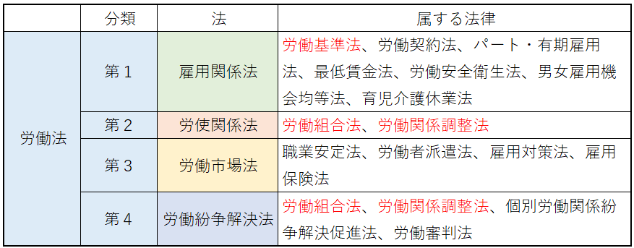
1つ目は、労働法
一番最初に制定された、３つの法を労働三法

Slide 5
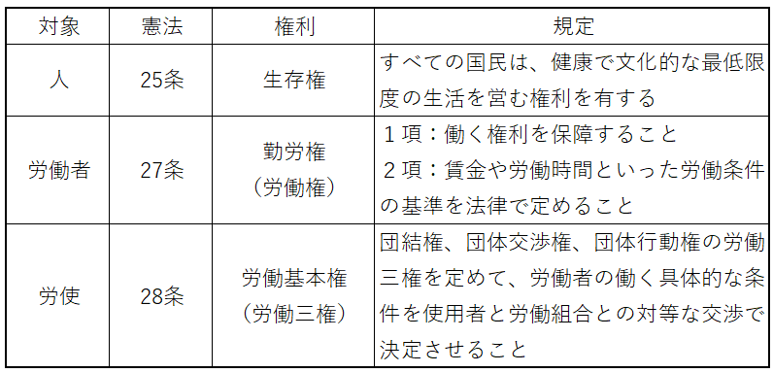
労働法のベースとなっている、３つの権利

Slide 6
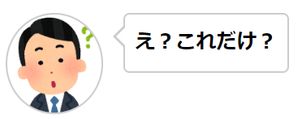
２つ目は、過去の裁判事例（判例学説）
例えば、労働時間ってなに？
労働基準法
第32条

Slide 7
２つ目は、過去の裁判事例（判例学説）
三菱重工長崎造船事件 最高裁判決（H12.3.9）
労働時間とは、
「労働者が使用者の指揮命令下におかれている時間」
他にも様々な裁判事例で、
現在の労働時間に対する考え方が構築されてきました

Slide 8
ワークルールクイズ！
①②④が正解です！
問１ 次のうち、労働時間に該当するものをすべて選びなさい。
①製造ラインの停止中、再稼働するまで上司の指示で待機している時間
②トラブルが起きた時に対応するよう義務づけられている仮眠時間
③労働者が会社の門に入ってから更衣室まで歩行している時間
④労働者が着用を指示されている作業着に着替えている時間

Slide 9
問１ 次のうち、労働時間に該当するものをすべて選びなさい。
①製造ラインの停止中、再稼働するまで上司の指示で待機している時間
②トラブルが起きた時に対応するよう義務づけられている仮眠時間
③労働者が会社の門に入ってから作業場まで歩行している時間
④労働者が着用を指示されている作業着に着替えている時間
着替えている時間は勤怠つけてないよ！

Slide 10
＊＊＊においては、労使間で以下の解釈となっています。
社員就業規則 第＊＊条
あなたの支部で更衣室での着替えがグレーならば、９・１０のシートは削除でOK
＊＊＊では、＊＊＊である。

Slide 11
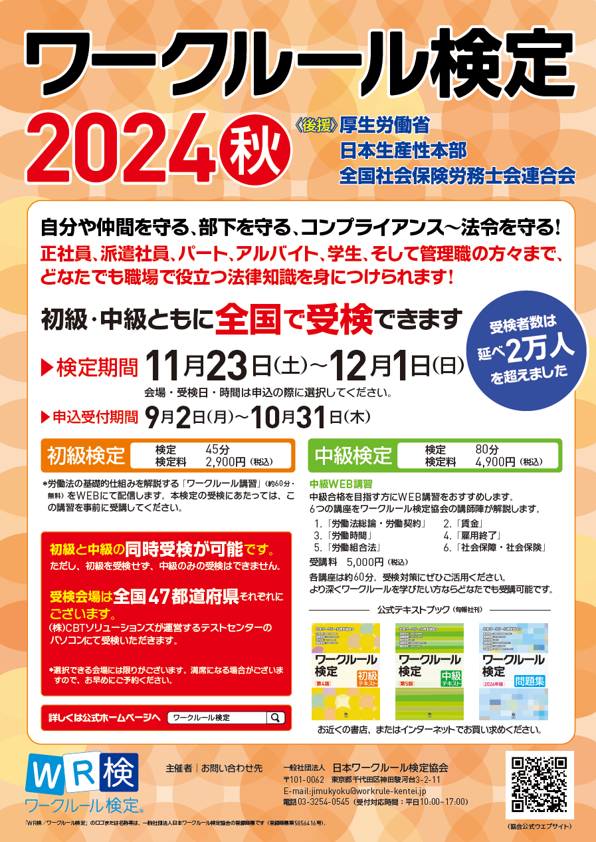
ワークルール検定を受けてみませんか？
・ワークルールを学ぶことができる検定試験
・初級中級とあり、年に2回開催している
・先ほどのクイズは、2024春試験初級の第一問
・現在2024秋試験申し込み受付中（9/2～10/31）
・試験期間：11/23～12/1（CBT方式）
・合否はその場で出る！
強制はしませんが・・・
・執行委員以上は初級必須
・評議員、職場リーダーもできれば受けて欲しい
・職場委員は希望あれば喜んでOKします
はがパパの支部の場合です。
ご自由に編集ください。

Slide 12
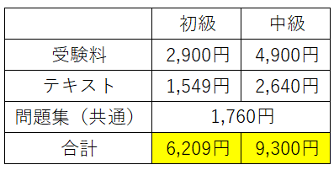
検定費用は？
これ全て、
＊＊支部で
負担します！
＋
受験地までの往復電車賃

Slide 13
案内は改めてメールします！
みんなでワークルールを学んで
＊＊支部の組織力を上げていきましょう！

Slide 14
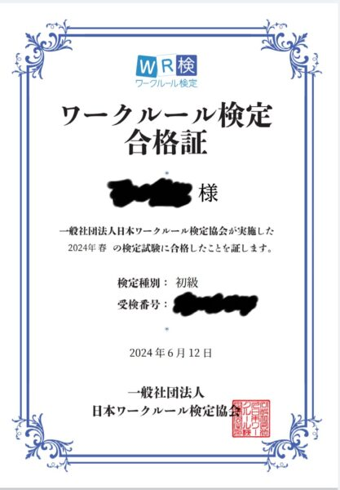
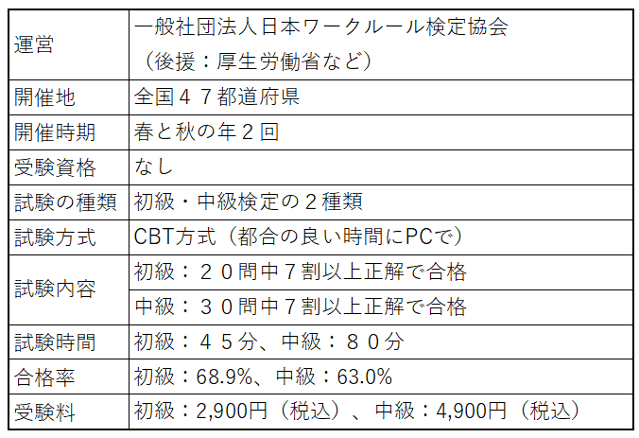
補足資料

